Slide 1
お客さま本位の業務運営に関する取組状況および ＫＰＩ実績値の公表について
2023年9月26日
ＪＡグループは、食と農を基軸として地域に根ざした協同組合として、助け合いの精神のもとに、持続可能な農業と豊かで暮らしやすい地域社会の実現を理念として掲げています。
当組合では、この理念のもと、「お客さま本位の業務運営に関する取組方針」を公表するとともに、組合員・利用者の皆さまの安定的な資産形成に貢献するための具体的な取組みを実践しており、今回その取組状況を公表いたします。
また、上記とあわせ「お客様本位の良質な金融商品・サービスを提供する金融事業者をお客さまが選ぶ上で比較することのできる統一的な指標」（「比較可能な共通ＫＰＩ」）も同時に公表いたします。
延岡農業協同組合

Slide 2
Ⅰ.取組状況
１ お客さまへの最適な商品提供
【原則２本文および（注）、原則３（注）原則６本文および（注２、３）】
特定の投資運用会社に偏ることなく、社会情勢や手数料の水準等も踏まえたうえで、お客さまの多様なニーズにお応えし、長期安定的な資産形成・運用に資する最適な投資信託を取り扱っております。なお、当組合は、金融商品の組成に携わっておりません。
JAバンク全体では商品新規導入を行う際は、第三者評価機関からの意見を伺いながら、お客様のニーズに合った商品を取入れ、パフォーマンスが芳しくない場合は取扱いを行わない等、定期的な商品ラインアップの見直しを行っております。それにより以下のように商品数が増減いたします
＜投資信託の取扱い商品ラインナップ（2023年3月末時点）＞
＜商品選定の考え方＞
カテゴリ | 国内 | 海外
債券型 | １ （前年度末：１） | ４ （前年度末：７）
株式型 | ３ （前年度末：５） | ３ （前年度末：４）
REIT型 | １ （前年度末：１） | ２ （前年度末：２）
バランス型 | ９ （前年度末：１０）
JA延岡では、いろいろな「投資に関する好み」に合った商品を揃えながら、一定の商品数に絞ることが、組合員・利用者の皆さまの将来の備えへの一歩だと考え、「JAバンク セレクトファンド」としたラインアップをご提案します。
セレクトファンドの主な選定基準は以下のとおりです。
将来の備えに向けて、「長期投資」を前提とした投資信託であること
過去の運用実績が相対的に良好であること
過去の運用成績の再現性が認められること
手数料が良心的な水準であること
これから将来に向けて資産を築いていく資産形成層に向け、過度に分配金を捻出する投資信託ではないこと
※ 現在、新規でお申込みいただけないファンドも含まれておりますが、公社債投信は含んでおりません。

Slide 3
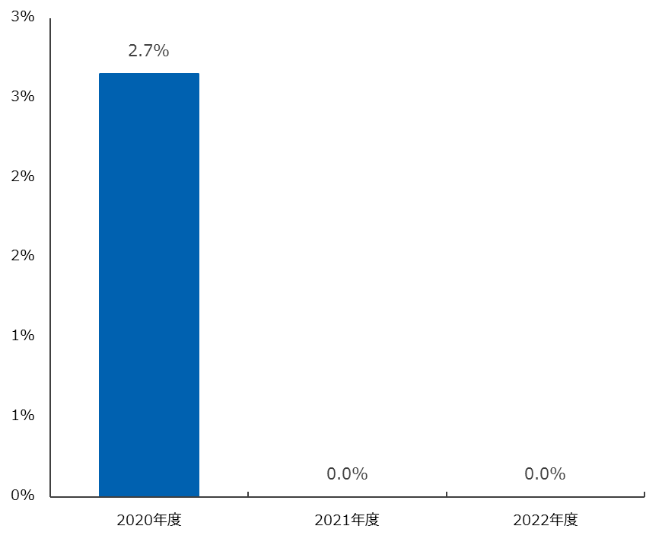
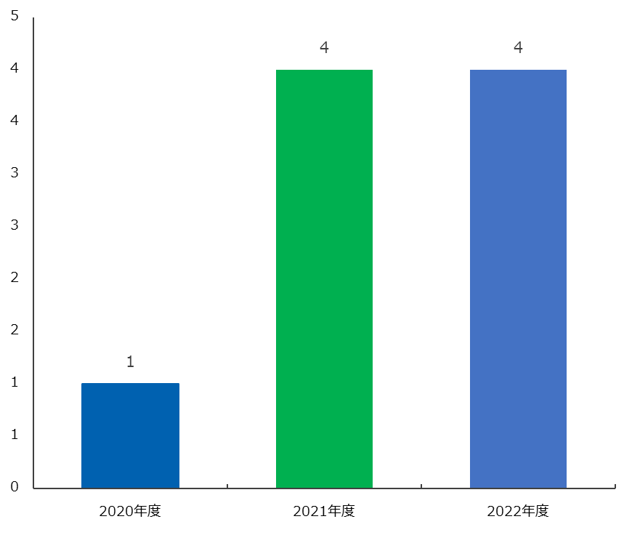
Ⅰ.取組状況
２ お客さま本位のご提案と情報提供①
【原則２本文および（注）、原則５本文および(注１～５）、原則６本文および（注１、２、4、５）】
お客さまに安定的な運用成果をご享受いただくために、お客さまの金融知識・経験・財産、ニーズや目的に合わせて適切な情報提供を行うとともに、分散投資・長期投資の有用性をご提案した結果、「投信つみたて」を利用されるお客さまの契約件数は前年から変更がなく、「毎月分配型ファンド」を選択されるお客様の比率についても変更はございませんでした。
＜投信つみたて契約件数の推移＞
＜購入額に占める毎月分配型ファンドの比率＞
（件）

Slide 4
Ⅰ.取組状況
２ お客さま本位のご提案と情報提供②
【原則4、原則5本文および（注1～5）、原則6本文および（注1、2、4、5）】
お客さまの投資判断に資するよう、商品のリスク特性・手数料等の重要な事項について分かりやすくご説明し、必要な情報を十分にご提供するために、ＪＡバンクセレクトファンドマップ、ＪＡバンクファンドマップ等を活用のうえ簡潔かつ分かりやすい情報提供を実施しました。
なお、2022年4月から重要情報シートを導入しております。

Slide 5
Ⅰ.取組状況
３ 利益相反の適切な管理
【原則３本文および（注）】
ＪＡバンクでは、お客さまへの商品選定や情報提供にあたり、お客さまの利益を不当に害することがないように、「利益相反管理方針」に基づき、適切に管理しております。
４ お客さま本位の業務運営を実現するための人材の育成と態勢の構築
【原則2本文および（注）、原則6（注5）】
【原則７本文および（注）】
ＪＡバンクでは、高度な専門性を有し誠実・公正な業務を行うことができる人材を育成し、お客さま本位の業務運営を実現するための態勢を構築するため、各種研修や勉強会の実施、資格の取得を推進しております。

Slide 6
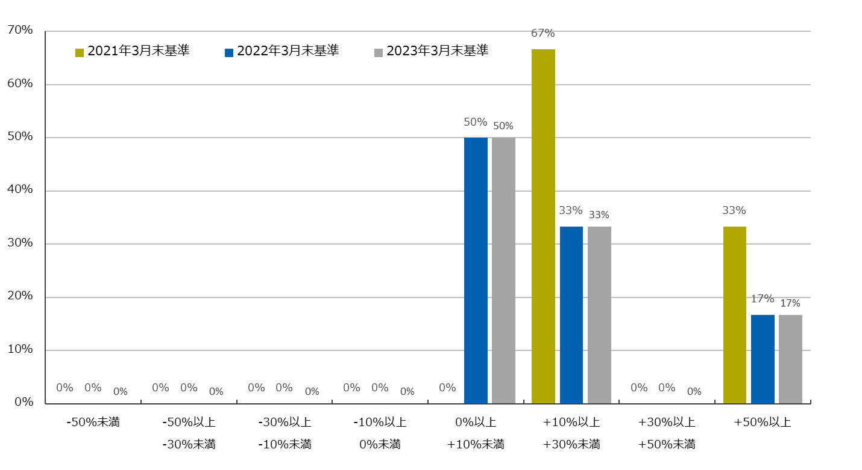
Ⅱ.比較可能な共通ＫＰＩ
１ 運用損益別顧客比率（投資信託）
「運用損益別顧客比率」は、お客さまへ長期・分散投資やつみたて投資をご提案してきたことにより、2023年3月末時点では全体の100％のお客さまの損益がプラスとなりました。
お客さまのうち100％の
損益がプラス
100％
100％

Slide 7
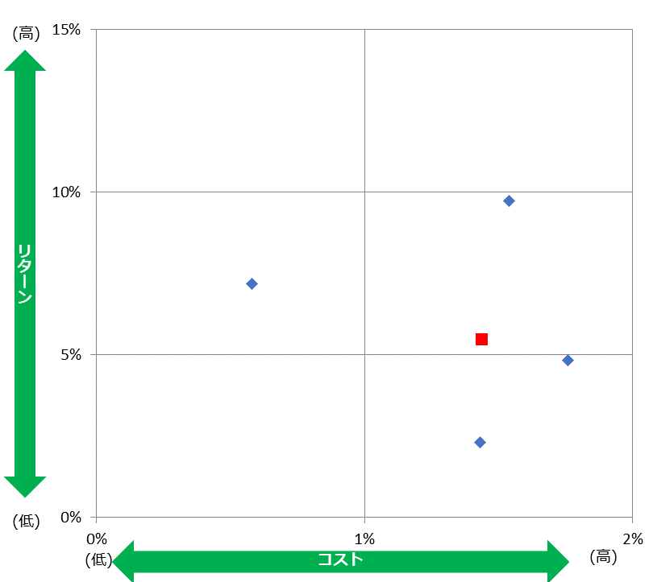
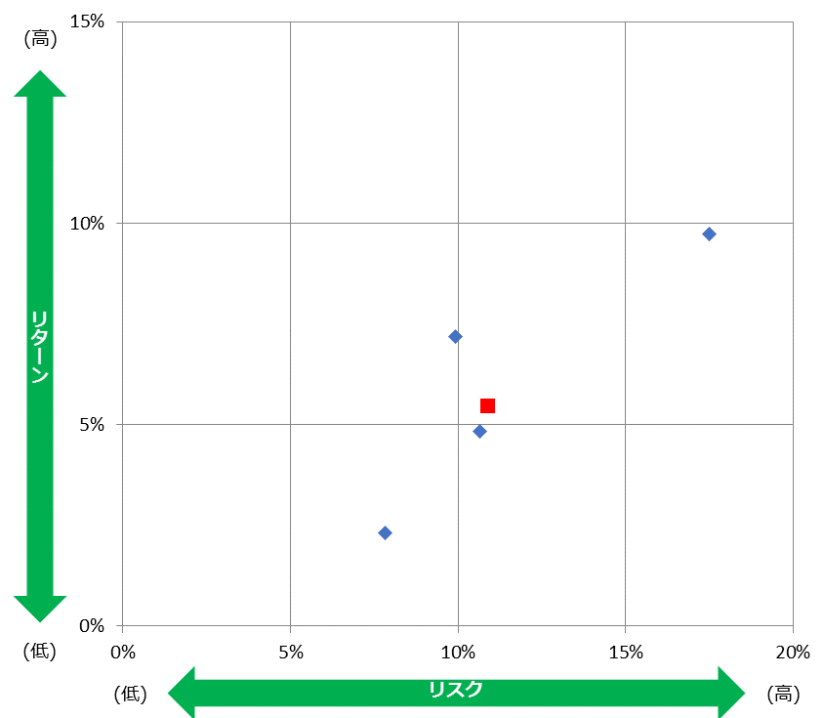
Ⅱ.比較可能な共通ＫＰＩ
２ 投資信託預り残高上位20銘柄のコスト・リターン/リスク・リターン（1/3）（2023年３月末）
ＪＡバンクでは、取扱うファンドの運用実績をお客さま本位の業務運営の観点に基づきチェックし、運用実績が優良なファンドを選定しております。
2023年3月末時点の預り残高上位20銘柄の平均コスト1.44％、平均リスク10.89％に対して、平均リターンは5.46％でした。
＜預り残高上位20銘柄のコスト・リターン＞
＜預り残高上位20銘柄のリスク・リターン＞
※ 各ファンドのコスト・リスク・リターンは、次のページに記載しております。
※赤い点は平均値を示しています。

Slide 8
Ⅱ.比較可能な共通ＫＰＩ
２ 投資信託預り残高上位20銘柄のコスト・リターン/リスク・リターン（2/3）（2022年３月末）
2022年3月末時点の預り残高上位20銘柄の平均コスト1.55％、平均リスク9.73％に対して、平均リターンは6.01％となりました。
＜預り残高上位20銘柄のコスト・リターン＞
＜預り残高上位20銘柄のリスク・リターン＞
※ 各ファンドのコスト・リスク・リターンは、次のページに記載しております。
※赤い点は平均値を示しています。

Slide 9
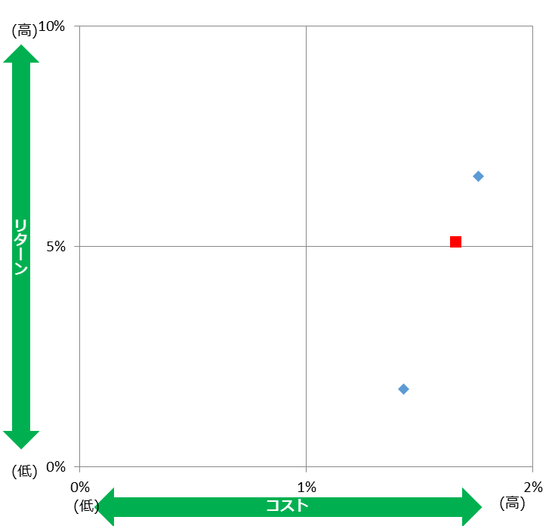
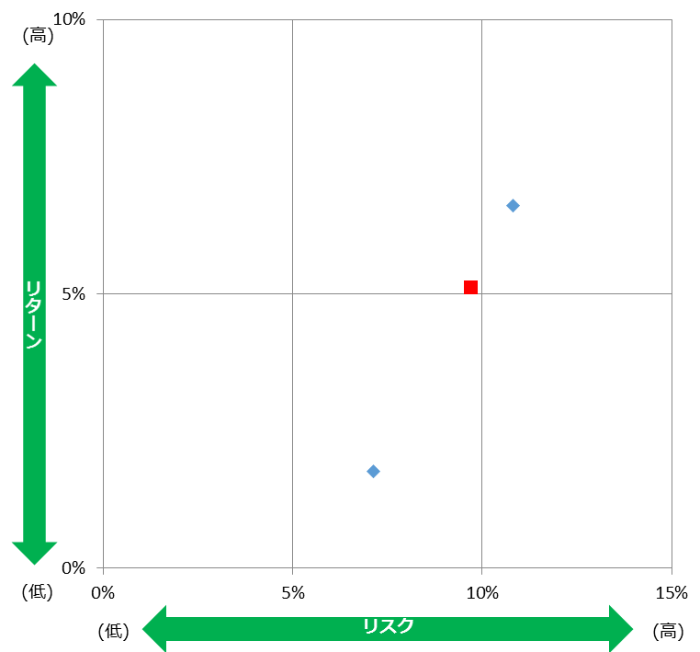
Ⅱ.比較可能な共通ＫＰＩ
２ 投資信託預り残高上位20銘柄のコスト・リターン/リスク・リターン（3/3）（2021年３月末）
2021年3月末時点の預り残高上位20銘柄の平均コスト1.66％、平均リスク9.69％に対して、平均リターンは5.11％となりました。
＜預り残高上位20銘柄のコスト・リターン＞
＜預り残高上位20銘柄のリスク・リターン＞
※ 各ファンドのコスト・リスク・リターンは、次のページに記載しております。
※赤い点は平均値を示しています。

Slide 10
Ⅱ.比較可能な共通ＫＰＩ
２ 投資信託預り残高上位20銘柄のコスト・リターン/リスク・リターン（1/3）（2023年３月末）
 | ファンド名 | 運用会社 | リターン （年率） | リスク （年率） | コスト 全体
1 | ＪＡ資産設計ファンド（積極型） | 農林中金全共連アセットマネジメント（株） | 4.82% | 10.66% | 1.76%
2 | セゾン・グローバルバランスファンド | セゾン投信（株） | 7.18% | 9.92% | 0.58%
3 | ＤＩＡＭハッピークローバー毎月決算コース | アセットマネジメントOne（株） | 2.31% | 7.81% | 1.43%
4 | セゾン資産形成の達人ファンド | セゾン投信（株） | 9.73% | 17.50% | 1.54%
5
6
7
8
9
10
11
12
13
14
15
16
17
18
19
20
 | 残高上位20ファンドの残高合計／残高加重平均値 |  | 5.46% | 10.89% | 1.44%
※ 2023年３月末基準時点における共通ＫＰＩの対象となるファンド数は4本となります。
※ 当指標は、設立から5年が経過したファンドを対象として、リターン・リスク・コストを算出して表示しております。

Slide 11
Ⅱ.比較可能な共通ＫＰＩ
２ 投資信託預り残高上位20銘柄のコスト・リターン/リスク・リターン（2/3）（2022年３月末）
 | ファンド名 | 運用会社 | リターン （年率） | リスク （年率） | コスト 全体
1 | ＪＡ資産設計ファンド（積極型） | 農林中金全共連アセットマネジメント（株） | 6.72% | 10.33% | 1.76%
2 | ＤＩＡＭハッピークローバー毎月決算コース | アセットマネジメントOne（株） | 2.80% | 7.69% | 1.43%
3 | セゾン・バンガード・グローバルバランスファンド | セゾン投信（株） | 8.19% | 9.42% | 0.58%
4 | セゾン資産形成の達人ファンド | セゾン投信（株） | 12.81% | 16.91% | 1.54%
5
6
7
8
9
10
11
12
13
14
15
16
17
18
19
20
 | 残高上位20ファンドの残高合計／残高加重平均値 |  | 6.01% | 9.73% | 1.55%
※ 2022年３月末基準時点における共通ＫＰＩの対象となるファンド数は4本となります。
※ 当指標は、設立から5年が経過したファンドを対象として、リターン・リスク・コストを算出して表示しております。

Slide 12
Ⅱ.比較可能な共通ＫＰＩ
２ 投資信託預り残高上位20銘柄のコスト・リターン/リスク・リターン（3/3）（2021年３月末）
※ 2021年３月末基準時点における共通ＫＰＩの対象となるファンド数は2本となります。
※ 当指標は、設立から5年が経過したファンドを対象として、リターン・リスク・コストを算出して表示しております。

